Slide 1
第4章 DHTML技术
4.1 什么是DHTML
  由纯粹的HTML标记编写的网页文件是静态的。DHTML可以实现与用户交互并包含动态内容的页面。见例。
  DHTML（Dynamic HTML），也称动态HTML，是将HTML、CSS与客户端脚本语言的集成。

Slide 2
  HTML页面元素成为DHML的操纵对象；CSS也是动态操纵的内容，以获得动态的格式效果；客户端脚本（JavaScript、VBScript）操纵页面中的HTML和CSS。
  DHTML针对的是下载到本地的网页文件，在本地由浏览器完成，也就是说与服务器无关。与服务器脚本有本质区别。
  DHTML实现的主要功能包括动态功能、定位功能以及利用CSS的功能。
  http://www.w3school.com.cn/dhtml/index.asp

Slide 3
4.2 DHTML与文档对象模型DOM
  文档对象模型DOM(Document Object Model)，是由万维网协会W3C(World Wide Web Consortium)制定的一个与平台和语言无关的规范。用于表示HTML元素以及Web浏览器信息的一个模型，它使程序脚本能够访问Web页上的信息。
  在 1998 年，W3C 发布了第一级的 DOM 规范。这个规范允许访问和操作 HTML 页面中的每一个单独的元素。DOM 可被 JavaScript 用来读取、改变 HTML、XHTML 以及 XML 文档。
  DOM 被分为不同的部分（核心、XML及HTML）和级别（DOM Level 1/2/3）。
  通过操纵文档对象模型中的对象的属性并调用方法，可以使脚本按照一定的方式显示Web页并与用户的动作进行交互。
  对于各种脚本程序语言，通常都有一个DOM子集，以便在特定的脚本语言中实现对象模型。

Slide 4
JavaScript 本地对象和内置对象
Browser 对象（BOM）
HTML DOM 对象

Slide 5
JavaScript 对象参考手册
  Array
  Boolean
  Date
  Math
  Number
  String
  RegExp
  Global

Slide 6
Browser 对象
对象 | 描述
Window | JavaScript 层级中的顶层对象，表示浏览器窗口。
Navigator | 包含客户端浏览器的信息。
Screen | 包含客户端显示屏的信息。
History | 包含了浏览器窗口访问过的 URL。
Location | 包含了当前 URL 的信息。

Slide 7
Window 对象属性
属性 | 描述
closed | 返回窗口是否已被关闭。
defaultStatus | 设置或返回窗口状态栏中的默认文本。
document | 对 Document 对象的只读引用。请参阅 Document 对象。
history | 对 History 对象的只读引用。请参数 History 对象。
innerheight | 返回窗口的文档显示区的高度。
innerwidth | 返回窗口的文档显示区的宽度。
length | 设置或返回窗口中的框架数量。
location | 用于窗口或框架的 Location 对象。请参阅 Location 对象。
name | 设置或返回窗口的名称。
Navigator | 对 Navigator 对象的只读引用。请参数 Navigator 对象。
opener | 返回对创建此窗口的窗口的引用。
outerheight | 返回窗口的外部高度。
outerwidth | 返回窗口的外部宽度。
pageXOffset | 设置或返回当前页面相对于窗口显示区左上角的 X 位置。
pageYOffset | 设置或返回当前页面相对于窗口显示区左上角的 Y 位置。
parent | 返回父窗口。
Screen | 对 Screen 对象的只读引用。请参数 Screen 对象。
self | 返回对当前窗口的引用。等价于 Window 属性。
status | 设置窗口状态栏的文本。
top | 返回最顶层的先辈窗口。
window | window 属性等价于 self 属性，它包含了对窗口自身的引用。
screenLeft screenTop screenX screenY | 只读整数。声明了窗口的左上角在屏幕上的的 x 坐标和 y 坐标。IE、Safari 和 Opera 支持 screenLeft 和 screenTop，而 Firefox 和 Safari 支持 screenX 和 screenY。

Slide 8
Window 对象方法
方法 | 描述
alert() | 显示带有一段消息和一个确认按钮的警告框。
blur() | 把键盘焦点从顶层窗口移开。
clearInterval() | 取消由 setInterval() 设置的 timeout。
clearTimeout() | 取消由 setTimeout() 方法设置的 timeout。
close() | 关闭浏览器窗口。
confirm() | 显示带有一段消息以及确认按钮和取消按钮的对话框。
createPopup() | 创建一个 pop-up 窗口。
focus() | 把键盘焦点给予一个窗口。
moveBy() | 可相对窗口的当前坐标把它移动指定的像素。
moveTo() | 把窗口的左上角移动到一个指定的坐标。
open() | 打开一个新的浏览器窗口或查找一个已命名的窗口。
print() | 打印当前窗口的内容。
prompt() | 显示可提示用户输入的对话框。
resizeBy() | 按照指定的像素调整窗口的大小。
resizeTo() | 把窗口的大小调整到指定的宽度和高度。
scrollBy() | 按照指定的像素值来滚动内容。
scrollTo() | 把内容滚动到指定的坐标。
setInterval() | 按照指定的周期（以毫秒计）来调用函数或计算表达式。
setTimeout() | 在指定的毫秒数后调用函数或计算表达式。

Slide 9
HTML DOM 对象参考手册
对象 | 描述
Document | 代表整个 HTML 文档，可被用来访问页面中的所有元素
Anchor | 代表 <a> 元素
Area | 代表图像映射中的 <area> 元素
Base | 代表 <base> 元素
Body | 代表 <body> 元素
Button | 代表 <button> 元素
Event | 代表某个事件的状态
Form | 代表 <form> 元素
Frame | 代表 <frame> 元素
Frameset | 代表 <frameset> 元素
Iframe | 代表 <iframe> 元素
Image | 代表 <img> 元素
Input button | 代表 HTML 表单中的一个按钮
Input checkbox | 代表 HTML 表单中的复选框
Input file | 代表 HTML 表单中的文件上传
Input hidden | 代表 HTML 表单中的隐藏域
Input password | 代表 HTML 表单中的密码域
Input radio | 代表 HTML 表单中的单选按钮
Input reset | 代表 HTML 表单中的重置按钮
Input submit | 代表 HTML 表单中的确认按钮
Input text | 代表 HTML 表单中的文本输入域（文本框）
Link | 代表 <link> 元素
Meta | 代表 <meta> 元素
Object | 代表 <Object> 元素
Option | 代表 <option> 元素
Select | 代表 HTML 表单中的选择列表
Style | 代表单独的样式声明
Table | 代表 <table> 元素
TableData | 代表 <td> 元素
TableRow | 代表 <tr> 元素
Textarea | 代表 <textarea> 元素
  DOM中描述了文档的对象层次关系，以及每个对象的事件。

Slide 10
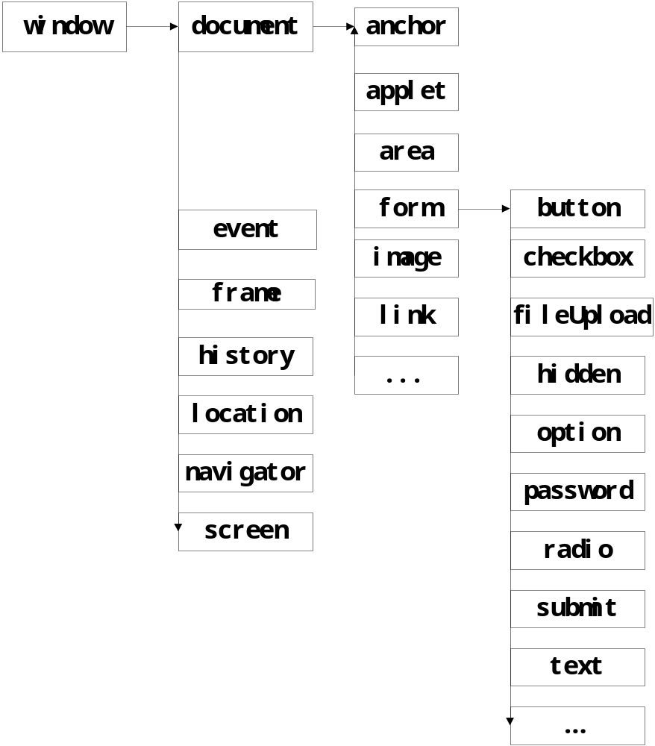
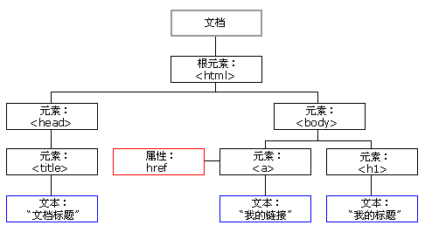
DOM 是这样规定的：
整个文档是一个文档节点
每个 HTML 标签是一个元素节点
包含在 HTML 元素中的文本是文本节点
每一个 HTML 属性是一个属性节点
注释属于注释节点

Slide 11
4.3 客户端脚本
  什么是客户端脚本
    脚本（Script）其实就是一段程序，分服务器端脚本（如ASP、JSP、PHP等，在服务器端运行）和客户端脚本（如VBScript、JavaScript在浏览器中运行）。
    客户端脚本常用来检测浏览器、响应用户动作、验证表单数据、显示各种自定义内容，如特殊动画、对话框等。
    常用客户端脚本有JavaScript、VBScript，前者大多数浏览器都支持，而后者只有IE浏览器支持。

Slide 12
  客户端脚本使用方法
    直接将脚本嵌入到标记中。
    用<SCRITP>标记符插入。
    链接外部脚本程序文件。
4.4 VBScript介绍
4.5 JavaScrip介绍
4.6 在FrontPage和Dreamwear中使用客户端脚本

Slide 13






jQuery框架介绍
jQuery is a JavaScript Library.
jQuery greatly simplifies JavaScript programming.
jQuery is easy to learn.
官方网站：http://jquery.com/

Slide 14
jQuery 库包含以下功能：
  HTML 元素选取
  HTML 元素操作
  CSS 操作
  HTML 事件函数
  JavaScript 特效和动画
  HTML DOM 遍历和修改
  AJAX
  Utilities

Slide 15
例子：
<html>
<head>
<script type="text/javascript" src="jquery.js"></script>
<script type="text/javascript">
$(document).ready(function(){
$("p").click(function(){
$(this).hide();
});
});
</script>
</head>
<body>
<p>If you click on me, I will disappear.</p>
</body>
</html>

Slide 16
Adding jQuery to Your Web Pages：
Download the jQuery library from jQuery.com
  <head>
  <script src="jquery-1.12.2.min.js"></script>
  </head>
Include jQuery from a CDN (Content Delivery Network), like Google：
  <head>
  <script src="https://ajax.googleapis.com/ajax/libs/jquery/1.12.2/jquery.min.js"></script>
  </head>
Microsoft CDN:
  <head>
  <script src="http://ajax.aspnetcdn.com/ajax/jQuery/jquery-1.12.2.min.js"></script>
  </head>

Slide 17
jQuery Syntax
The jQuery syntax is tailor-made for selecting HTML elements and performing some action on the element(s).
Basic syntax is: $(selector).action()
A $ sign to define/access jQuery
A (selector) to "query (or find)" HTML elements
A jQuery action() to be performed on the element(s)
Examples:
$(this).hide() - hides the current element.
$("p").hide() - hides all <p> elements.
$(".test").hide() - hides all elements with class="test".
$("#test").hide() - hides the element with id="test".

Slide 18
jQuery Selectors:
jQuery selectors are used to "find" (or select) HTML elements based on their name, id, classes, types, attributes, values of attributes and much more.
It's based on the existing CSS Selectors, and in addition, it has some own custom selectors.
All selectors in jQuery start with the dollar sign and parentheses: $().
The element Selector $("p")
The #id Selector $("#test")
The .class Selector $(".test")

Slide 19
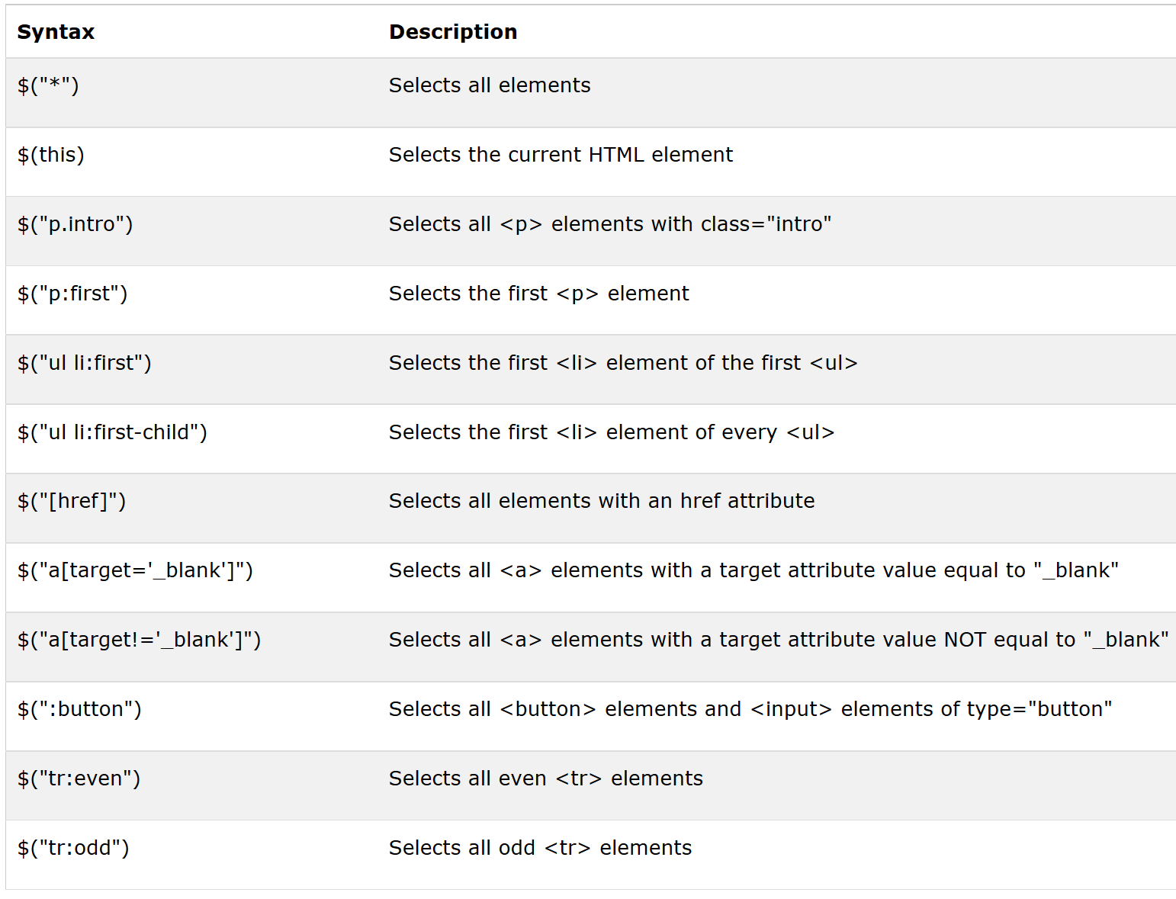
More Examples of jQuery Selectors

Slide 20
Events
To fire an action.
Mouse Events | Keyboard Events | Form Events | Document/Window Events
click | keypress | submit | load
dblclick | keydown | change | resize
mouseenter | keyup | focus | scroll
mouseleave |  | blur | unload
$("p").click(function(){
$(this).hide();
});
The Document Ready Event
$(document).ready(function(){
// jQuery methods go here...
});
$("input").blur(function(){
$(this).css("background-color", "#ffffff");
});

Slide 21
jQuery Effects
  Basics
  Custom
  Fading
  Sliding
jQuery HTML/CSS Manipulation
  Ex. comments
jQuery AJAX(Asynchronous JavaScript and XML)
With the jQuery AJAX methods, you can request text, HTML, XML, or JSON from a remote server using both HTTP Get and HTTP Post.

Slide 22
文档操作：
html()/html(content)
text()/text(content)
val()/val(value)
属性操作：
attr(attribute)/attr(attribute,value)
CSS操作：
height(length)/height()
width(width)/width()
css(name,value)
css(name)
css({property:value, property:value, ...})
addClass(class)/removeClass()
hasClass(class)

Slide 23
<!DOCTYPE html>
<html>
<head>
<script src="https://ajax.googleapis.com/ajax/libs/jquery/1.12.2/jquery.min.js"></script>
<script>
$(document).ready(function(){
$("button").click(function(){
$.get("demo_test.php", function(data, status){
alert("Data: " + data + "\nStatus: " + status);
});
});
});
</script>
</head>
<body>
<button>Send an HTTP GET request to a page and get the result back</button>
</body>
</html>

Slide 24
$(document).ready(function(){
$('#cmt_submit').click(function () {
var options ={
url:'/~hbhb/member/ajax_comment/nid/165',
type:'post',
data:null,
success:function(data){
data = $.parseJSON(data);
if(data.statusCode=="true") {
alert(data.descript);
$(".nc-word").prepend("<li><img src='/~hbhb/theme/default/images/icons/id.png' /><div><h5>自己</h5><h6>刚才</h6><p>" + $("#cmt_content").val() + "</p></div></li>");
$("#cmt_content").val('');
}else{
alert(data.descript);
}
}
};
var form = $("#form_comment");
form.ajaxSubmit(options);
});
});
<form method="post" id="form_comment" action="javascript:;">
<textarea id="cmt_content" name="cmt_content"></textarea>
<h4><a href='javascript:;'>登录</a>后参与评论</h4>
<input type='submit' value='发表' id="cmt_submit" />
</form>
<p class='nc-discuss'>评论（共<i>8</i>条）</p>
<ul class='nc-word'></ul>

Slide 25
jQuery UI
jQuery Plugin
Menu，Tab，Tooltip，Datepicker……

